Slide 1


Slide 2

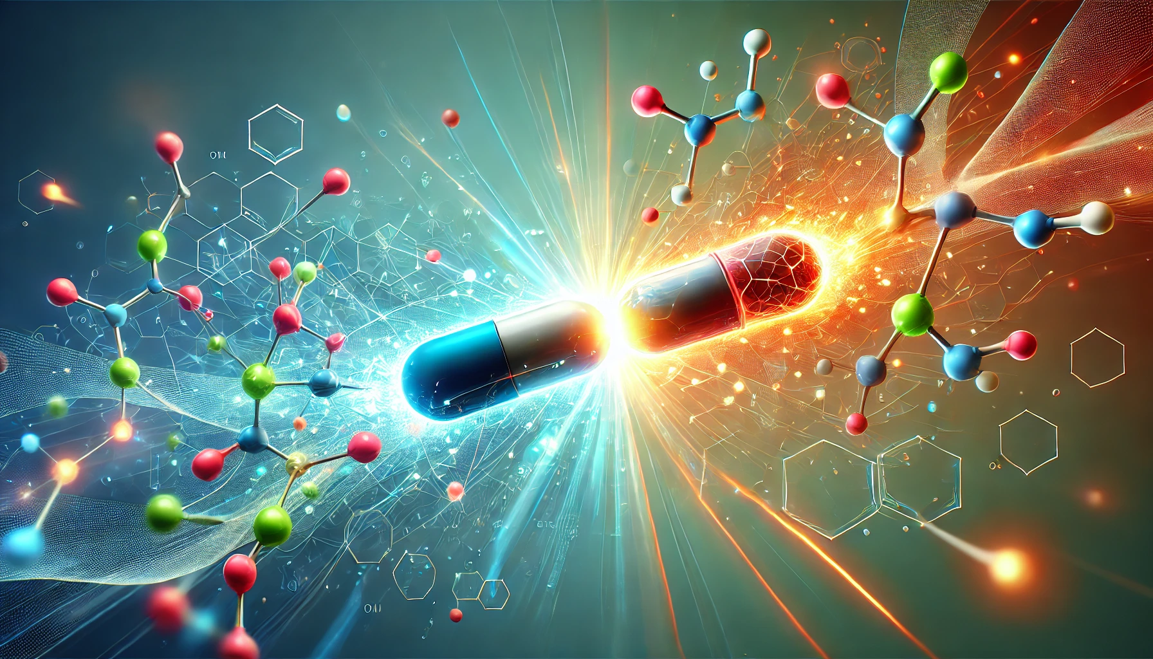
دانشگاه صنعتی اصفهان
دانشکده مهندسی برق و کامپیوتر
دانشجو:
سید حمید طباطبائی
استاد راهنما:
جناب آقای دکتر مهران صفایانی
پیش‌بینی تداخلات دارویی با استفاده از روش‌های یادگیری عمیق
استاد مشاور:
جناب آقای دکتر عبدالرضا میرزائی
دی 1403

Slide 3

فهرست مطالب
پیشنهادات
نتیجه‌گیری
نتایج
مدل پیشنهادی
پیشینه پژوهش
مقدمه

Slide 4

مقدمه
تداخلات دارویی:
واکنش‌های ناخواسته بین داروها
300,000 مرگ سالانه در آمریکا و اروپا
نرخ مرگ‌ومیر 3-5%
چالش‌ها:
هزینه و زمان بالای روش‌های آزمایشگاهی
عدم پیش‌بینی‌پذیری تداخلات در داروهای جدید
کمبود داده برای تداخلات نادر

Slide 5

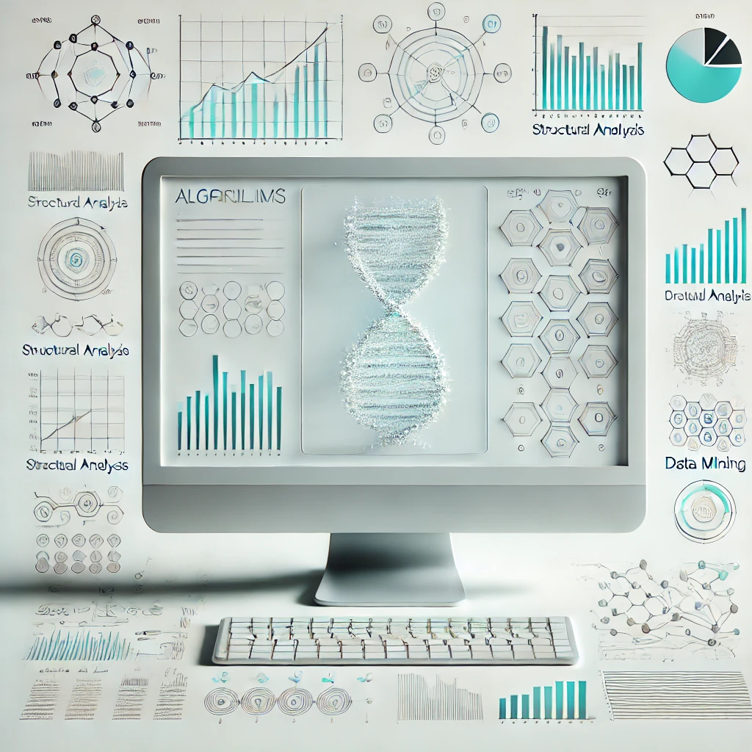
روش‌های سنتی:
مبتنی بر آزمایش‌های بیولوژیکی
دقت بالا
زمان‌بر و پرهزینه
روش‌های نوین:
داده‌کاوی متنی
یادگیری ماشین
تحلیل ساختار مولکولی

Slide 6
منابع داده:
DrugBank
KEGG

Slide 7
رویکردهای شناسایی تداخلات دارویی
روش‌های مبتنی بر یادگیری ماشین*
روش‌های محاسباتی
روش‌های آزمایشگاهی

Slide 8
روش‌های محاسباتی
روش‌های ترکیبی*
روش‌های مبتنی بر گراف
استفاده از منابع مختلف داده
پیچیدگی محاسباتی بالاتر
درک بهتر روابط دارویی
محدود به داروهای موجود در شبکه
شبکه‌های عصبی عمیق
قابلیت یادگیری خودکار ویژگی‌ها
نیازمند داده‌های زیاد

Slide 9

چالش‌های اصلی:
محدودیت در استفاده همزمان از منابع داده
عدم استفاده مؤثر از اطلاعات متنی موجود
عدم تعمیم‌پذیری به داروهای جدید
عدم توازن در داده‌های موجود

Slide 10
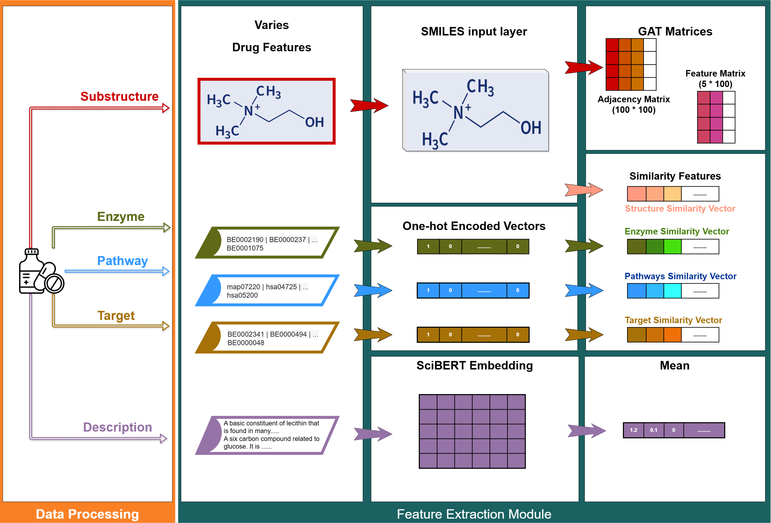
پیش‌پردازش داده‌ها

Slide 11
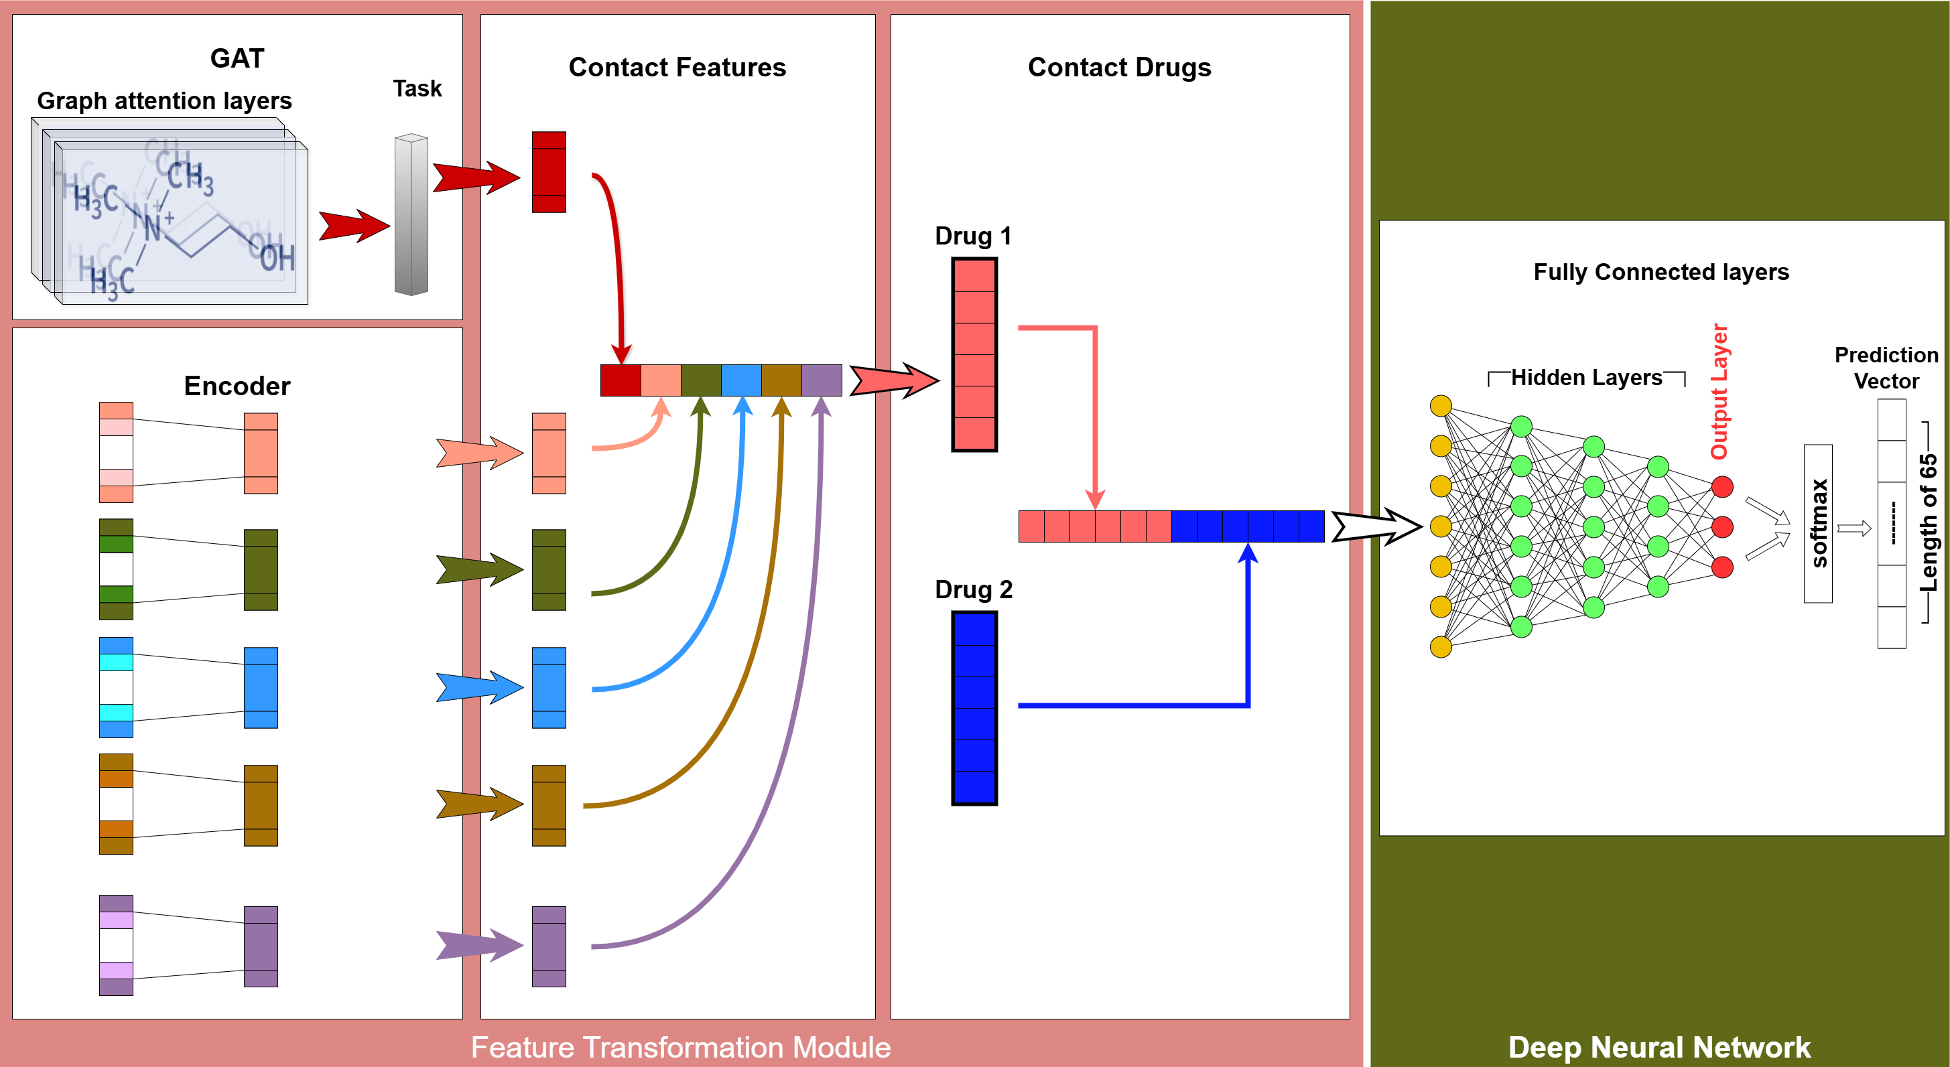
معماری شبکه

Slide 12
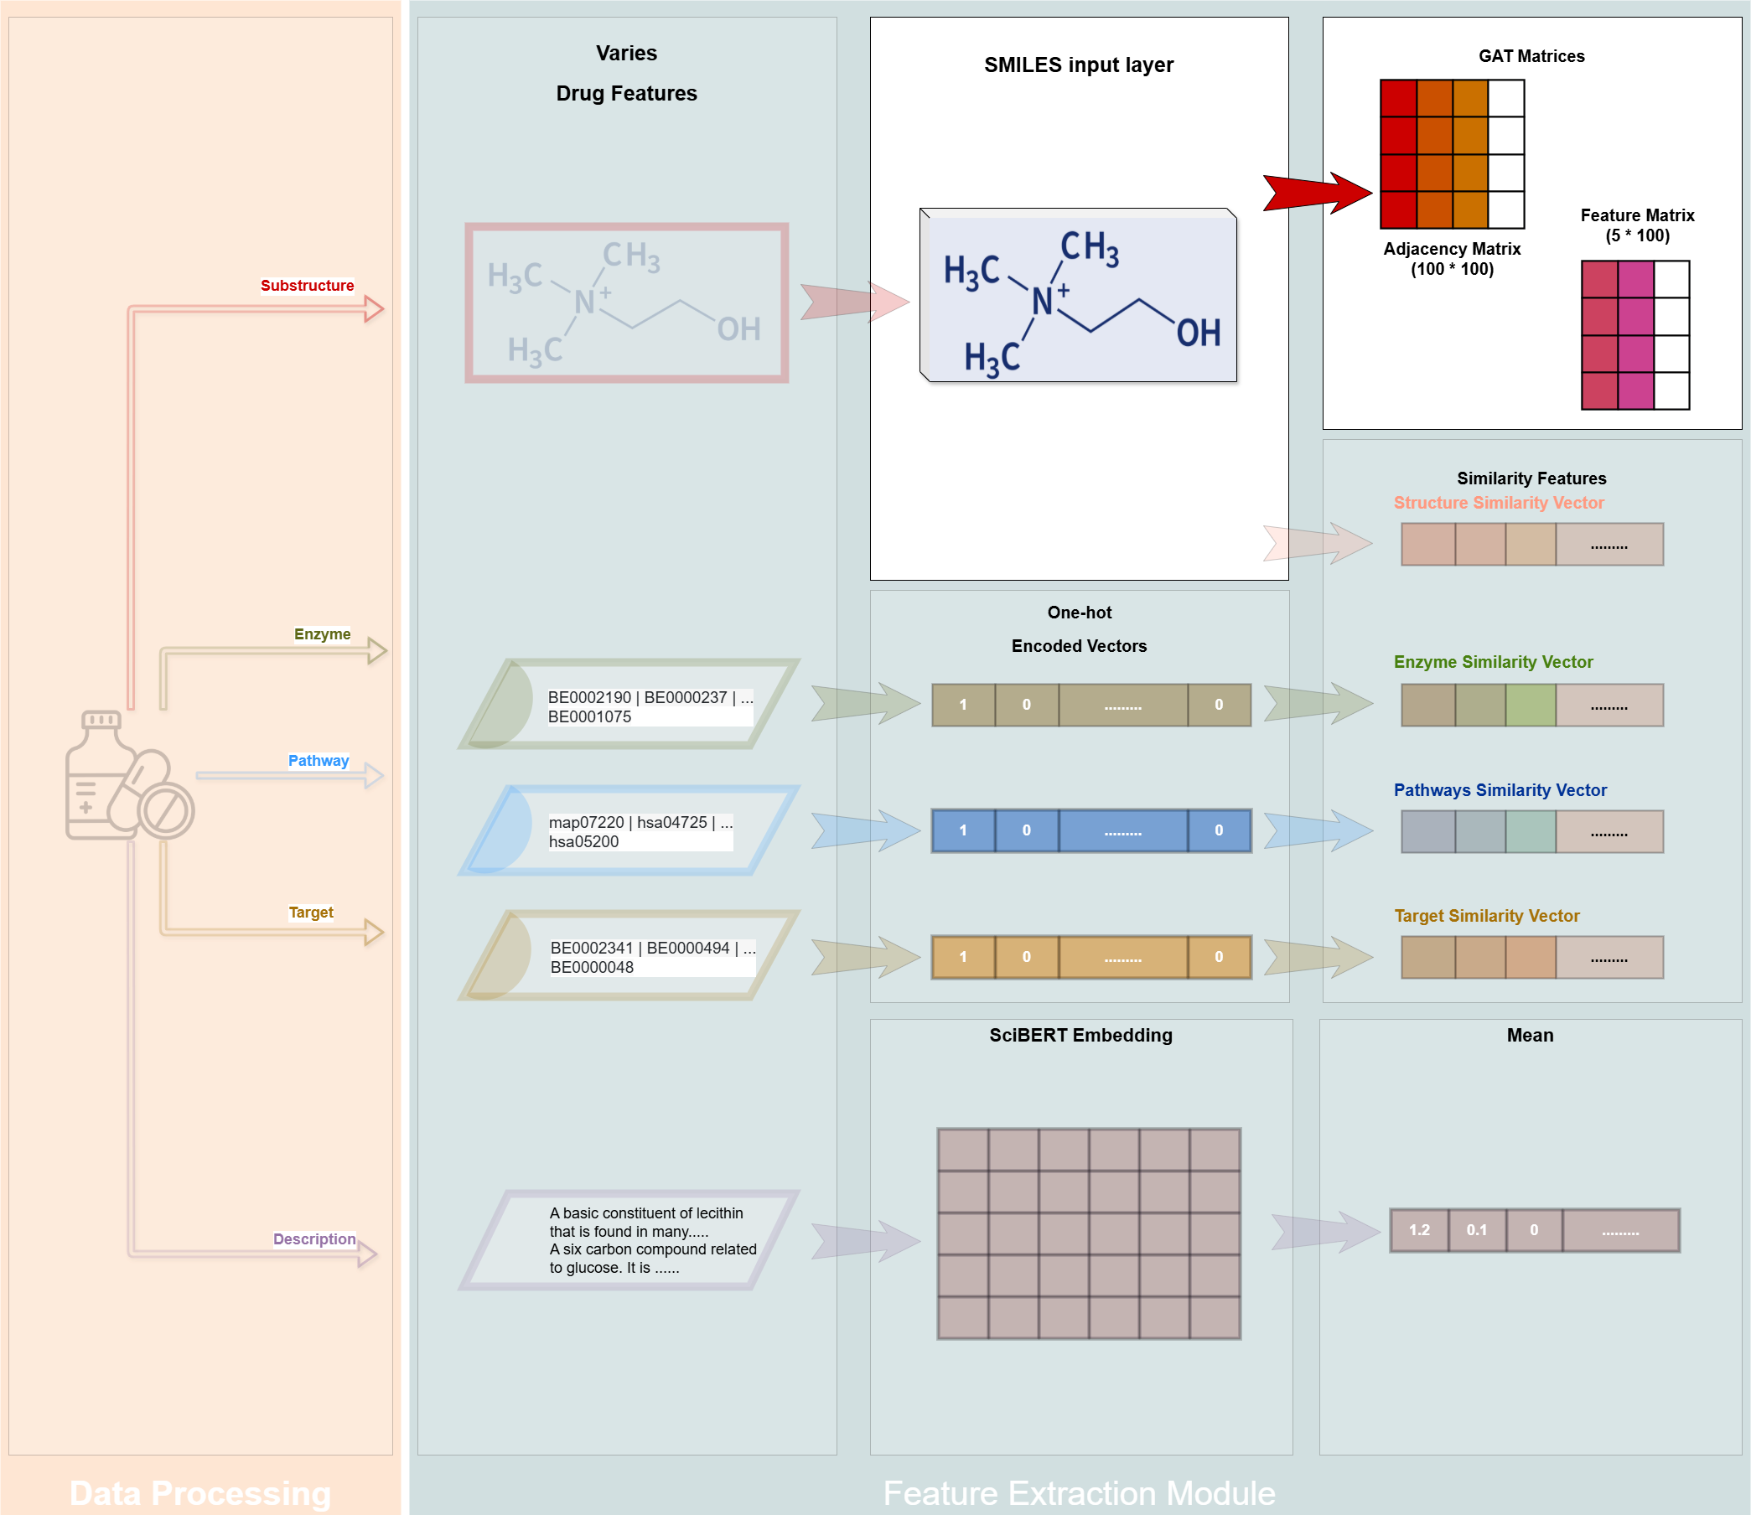
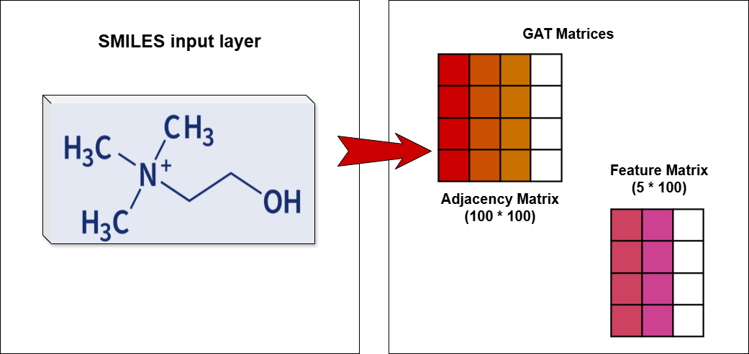
پردازش ساختار مولکولی
2) درجه اتم
4) هیبریداسیون
ویژگی‌های ماتریس ویژگی:
1) عدد اتمی
3) بار رسمی اتم
5) آروماتیک بودن

Slide 13
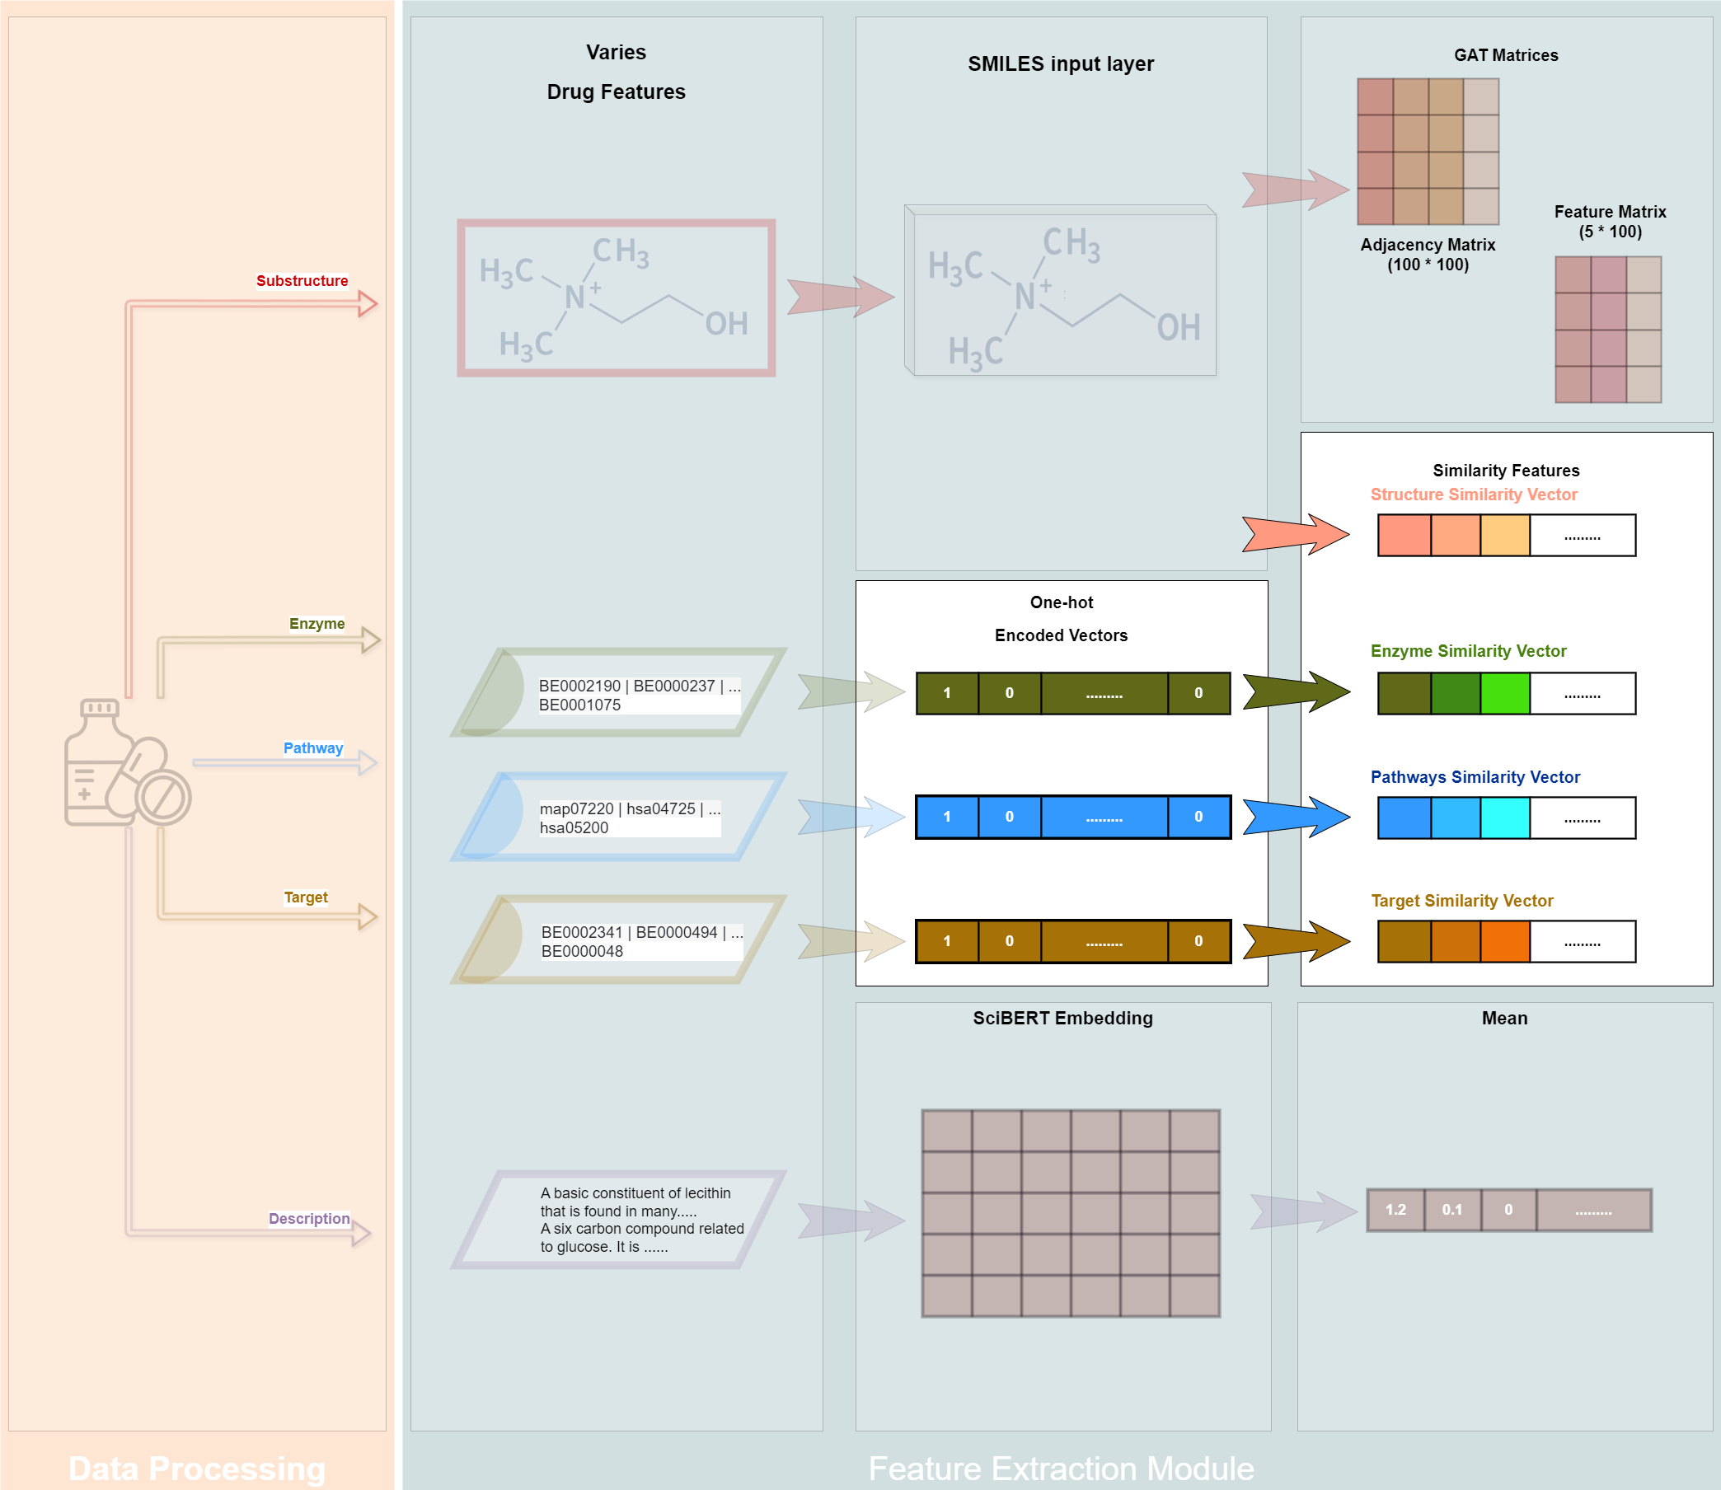
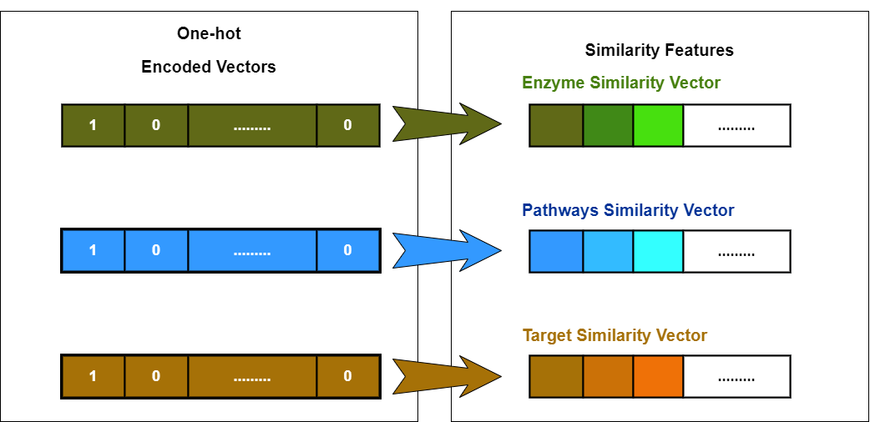
محاسبه شباهت‌های دارویی

Slide 14
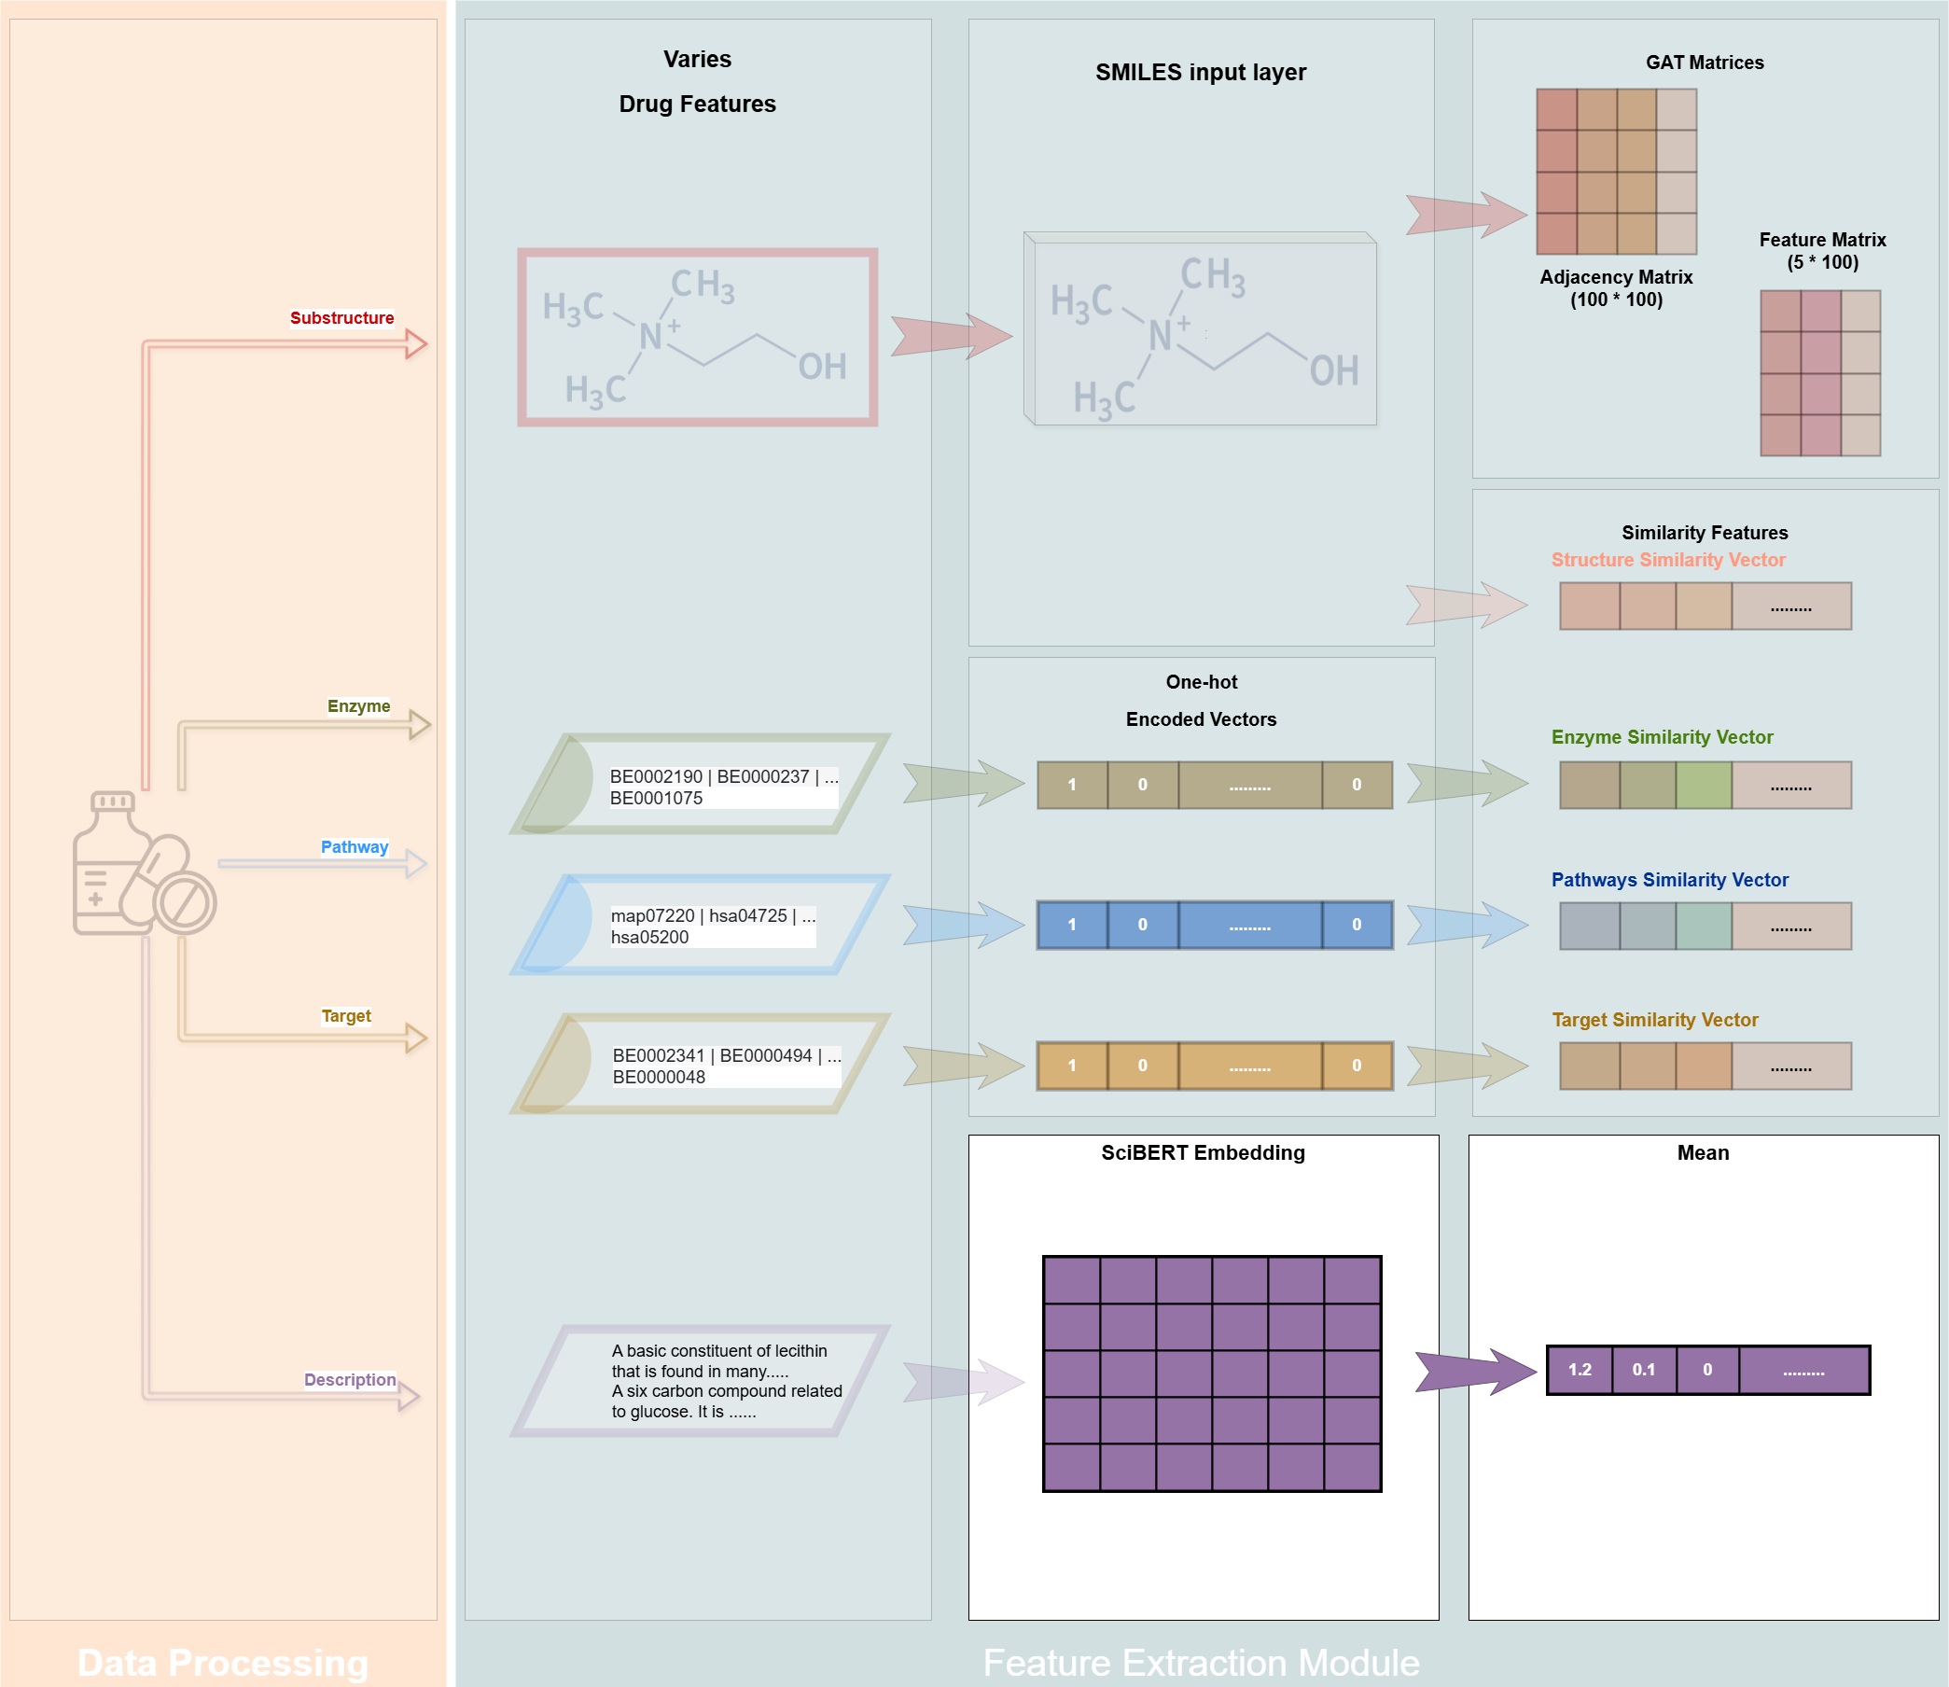
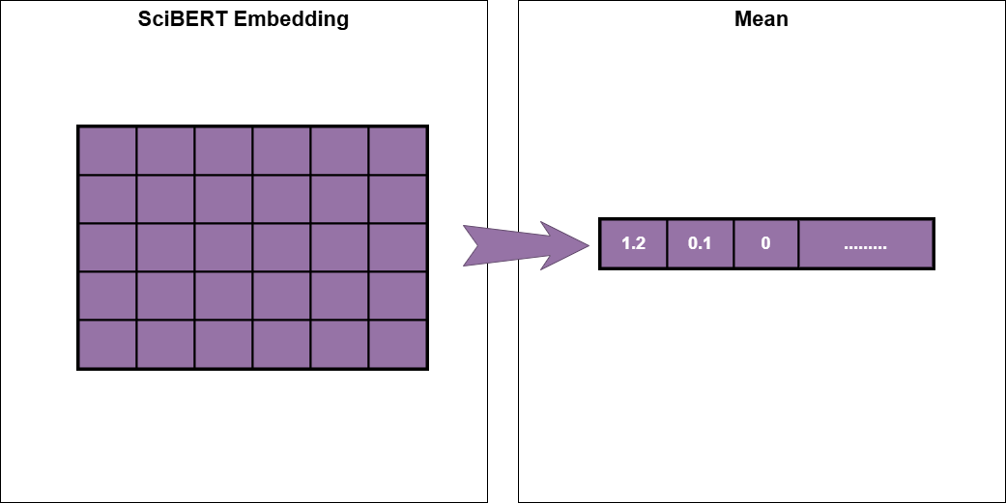
پردازش اطلاعات متنی
خروجی (768 * 512) SciBERT
بردار 768 بعدی نهایی
SciBERT: مدل زبانی پیش‌آموزش‌دیده برای متون علمی و پزشکی

Slide 15
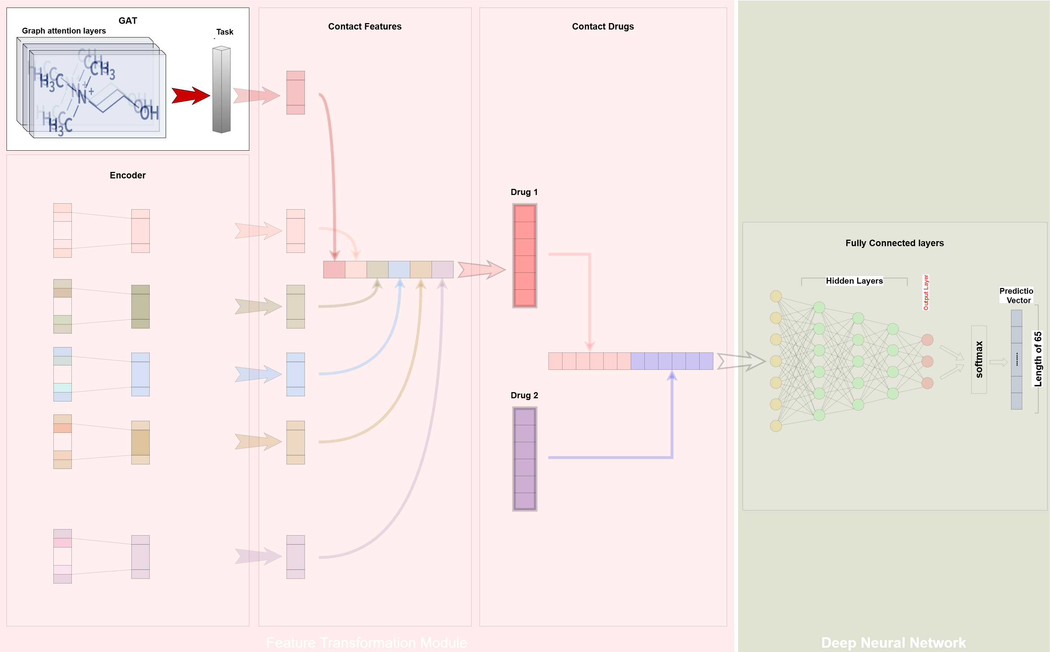
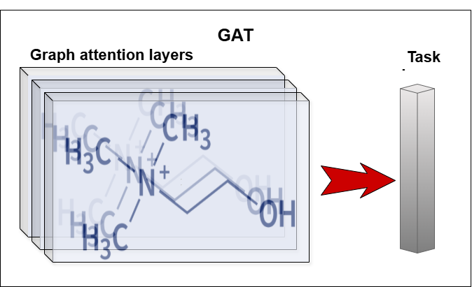
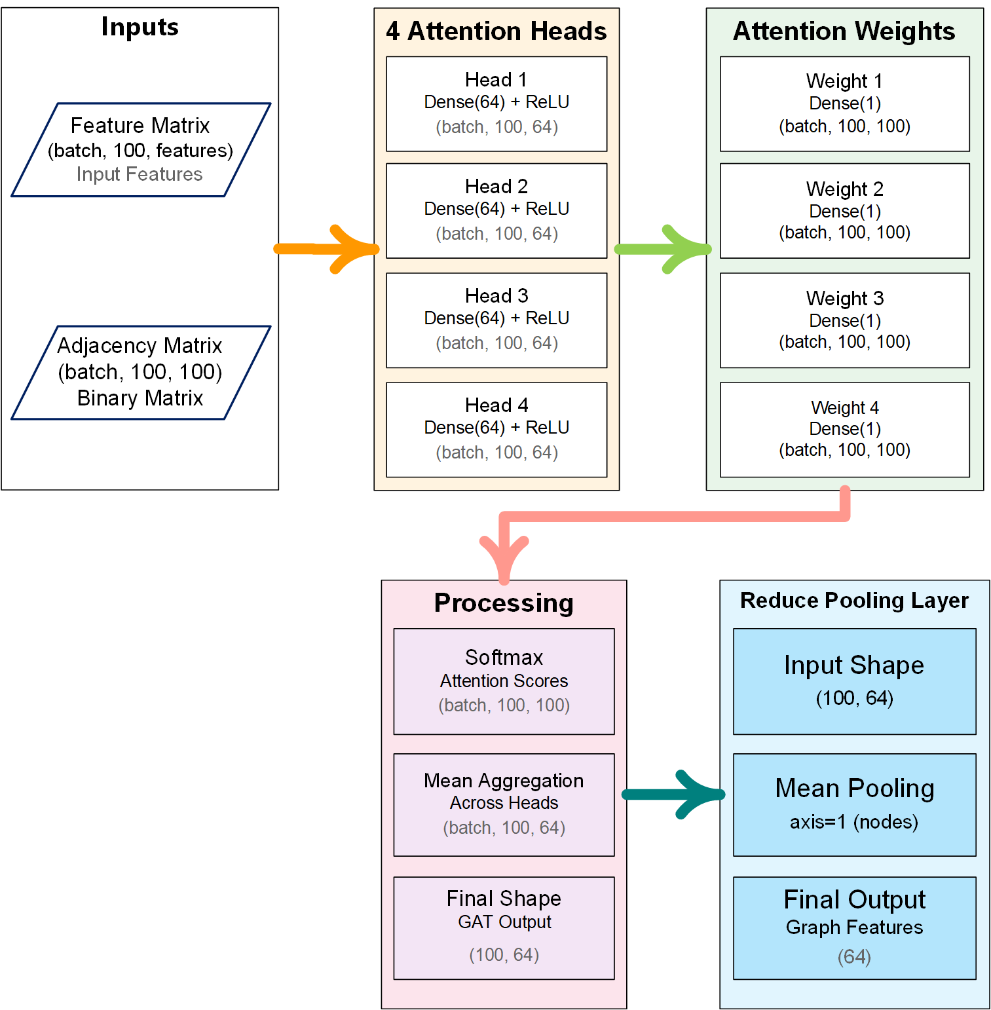
پردازش ساختار مولکولی با GAT
GAT: استخراج ویژگی‌های ساختاری با در نظر گرفتن اهمیت نسبی اتم‌ها و پیوندها

Slide 16
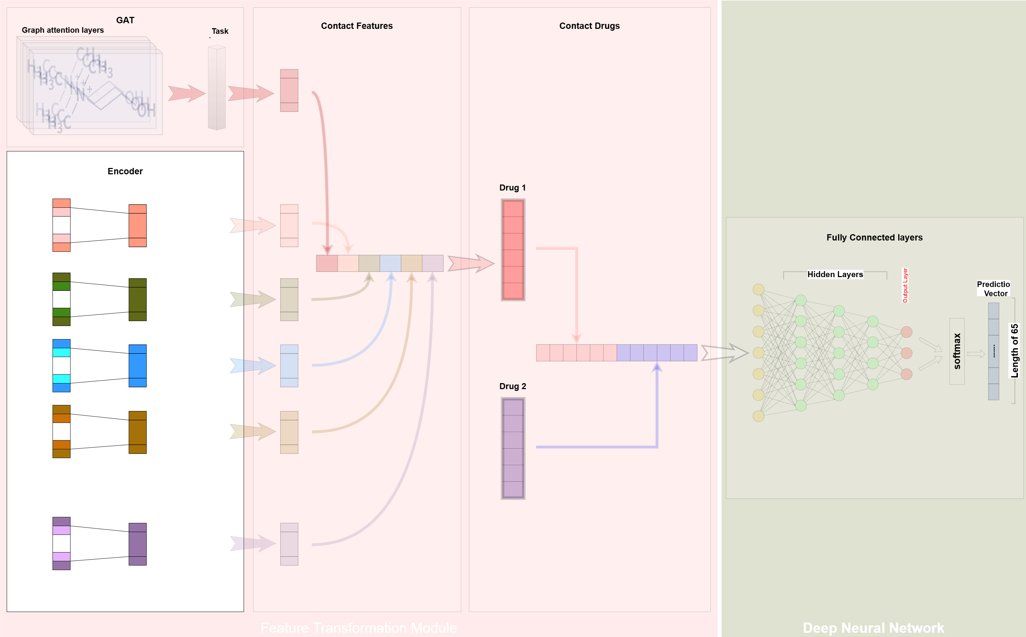
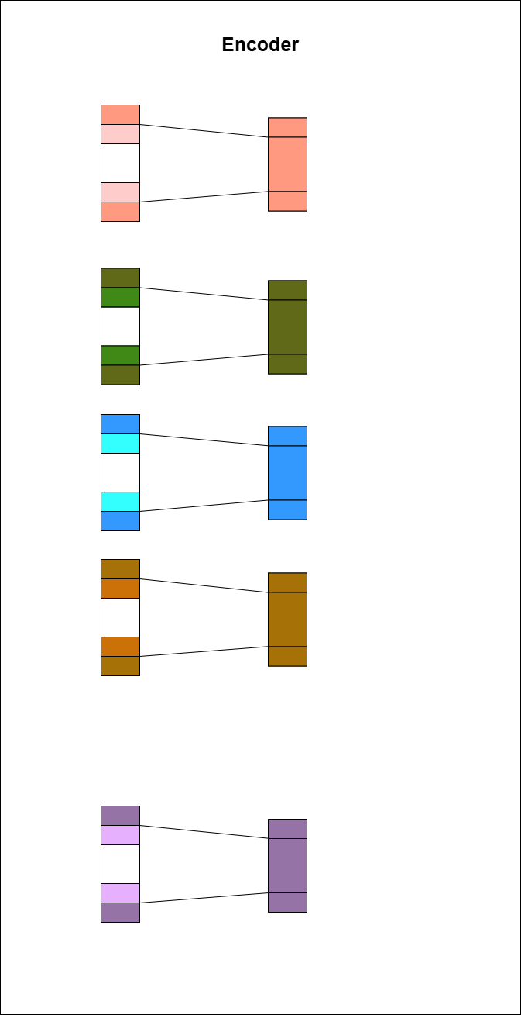
شبکه‌های پرسپترون چندلایه
شباهت ساختاری
آنزیم‌ها
مسیرهای بیولوژیکی
اهداف دارویی
اطلاعات متنی

Slide 17
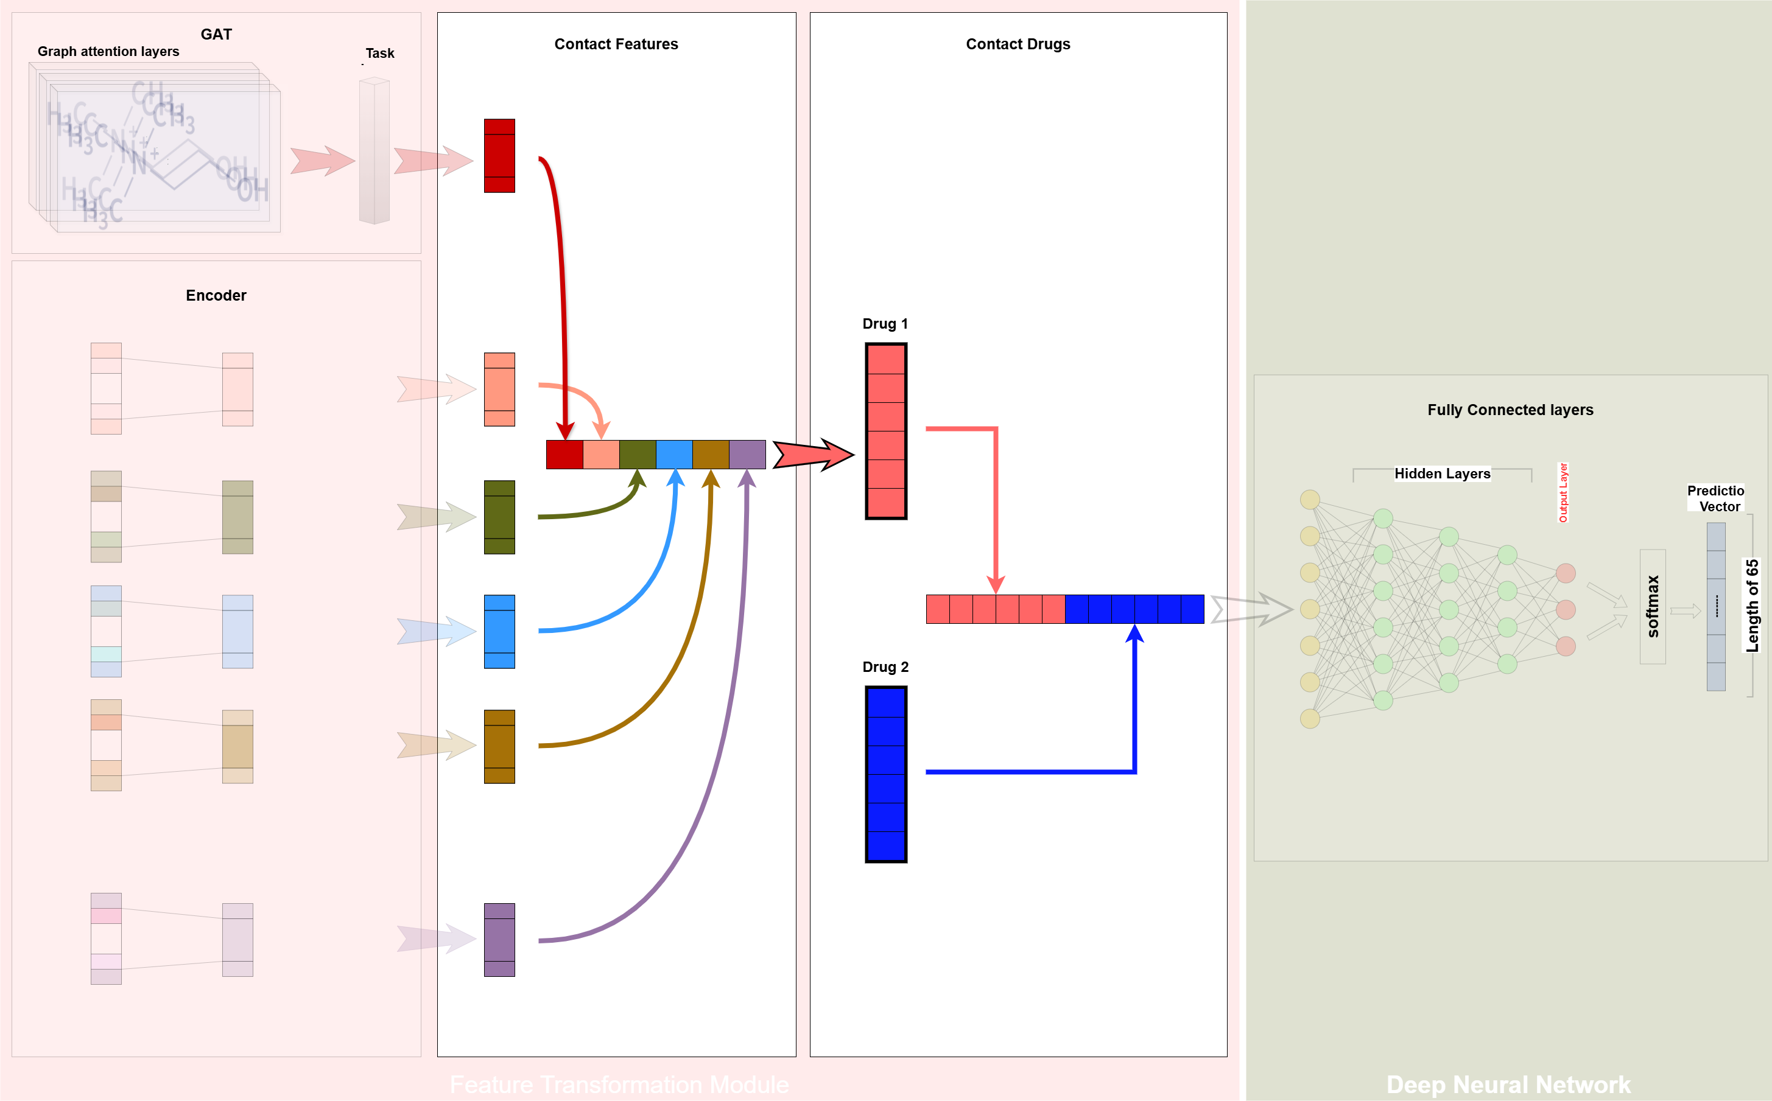
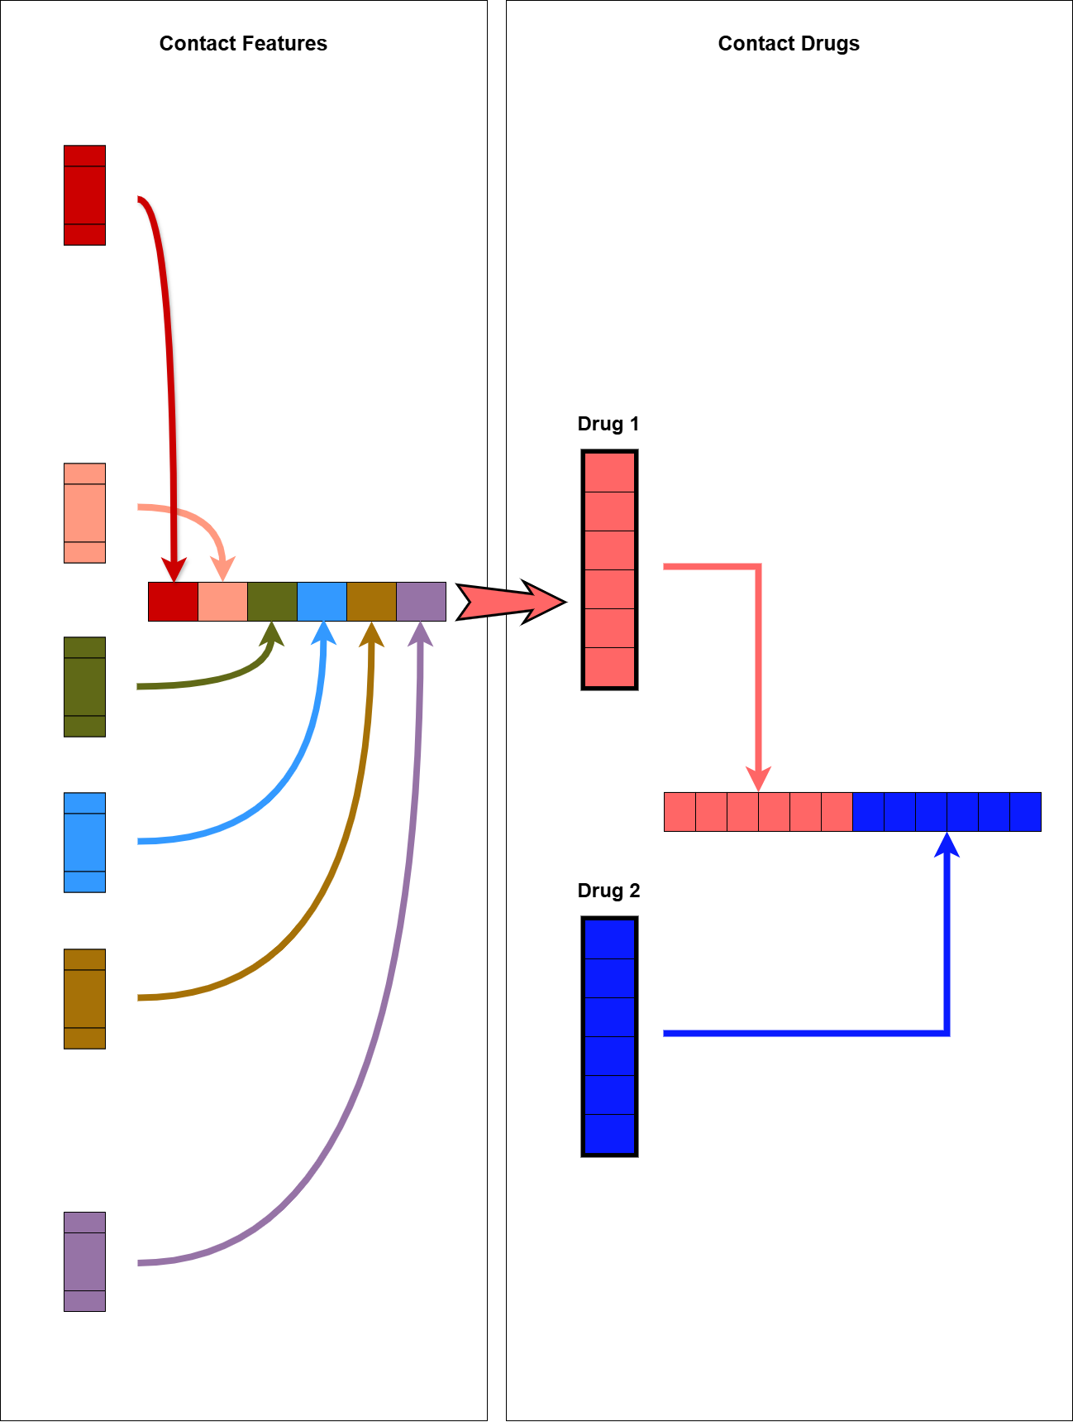
ترکیب ویژگی‌ها
ترکیب ویژگی‌های:
ساختاری
شباهت‌های دارویی
اطلاعات متنی

Slide 18
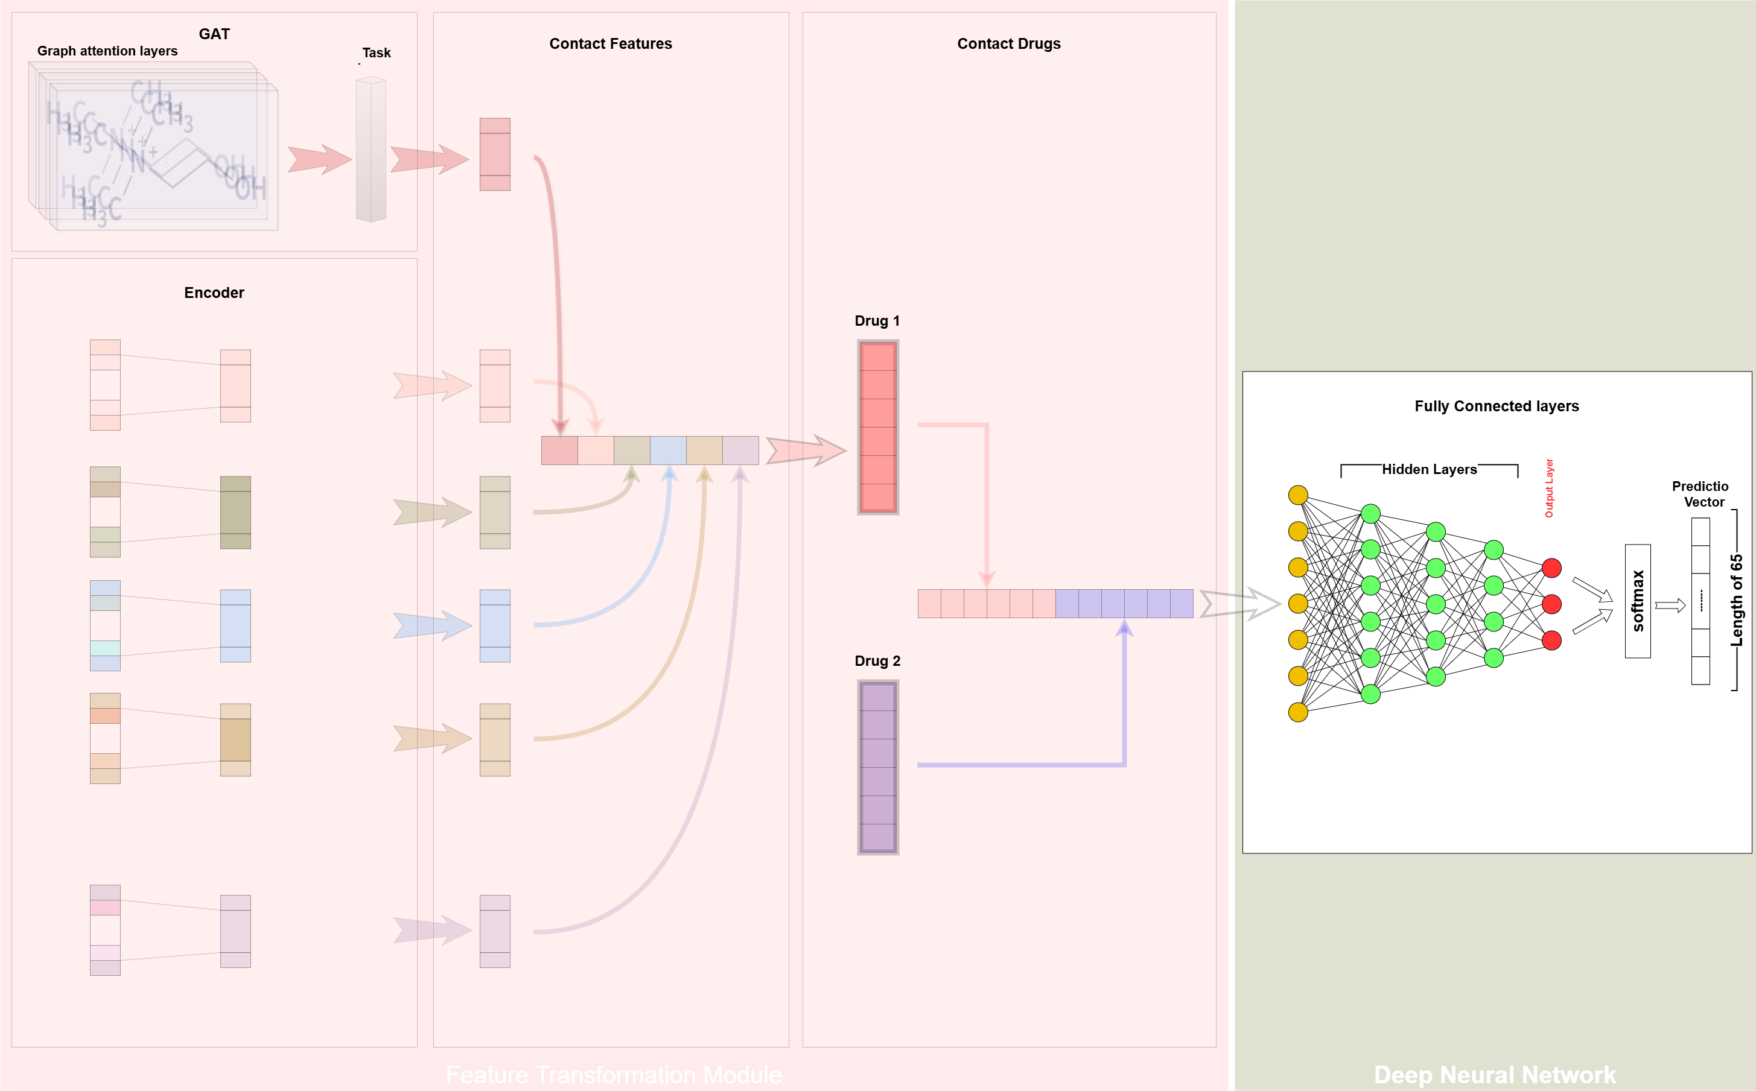
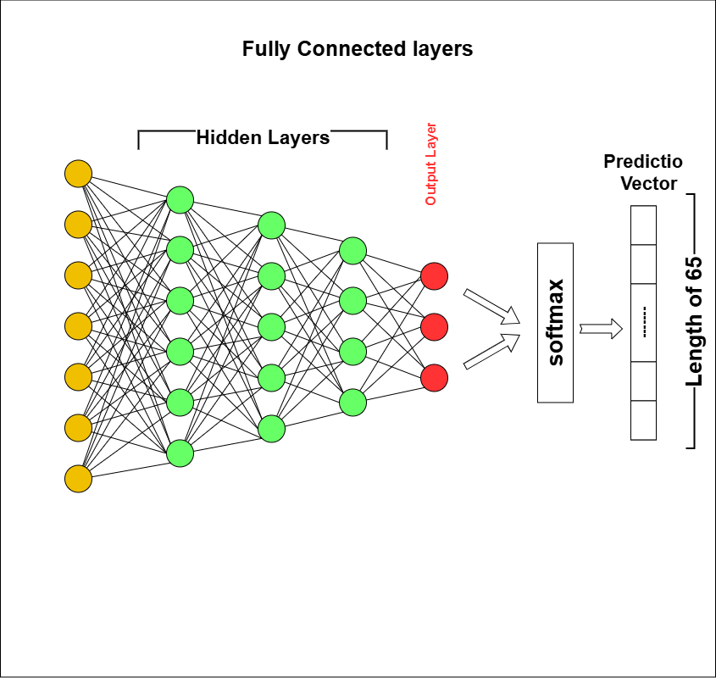
پیش‌بینی نوع تداخل
لایه‌های پنهان:
1024 نورون‌
512 نورون‌
256 نورون
لایه خروجی:
65 نورون
تابع softmax

Slide 19
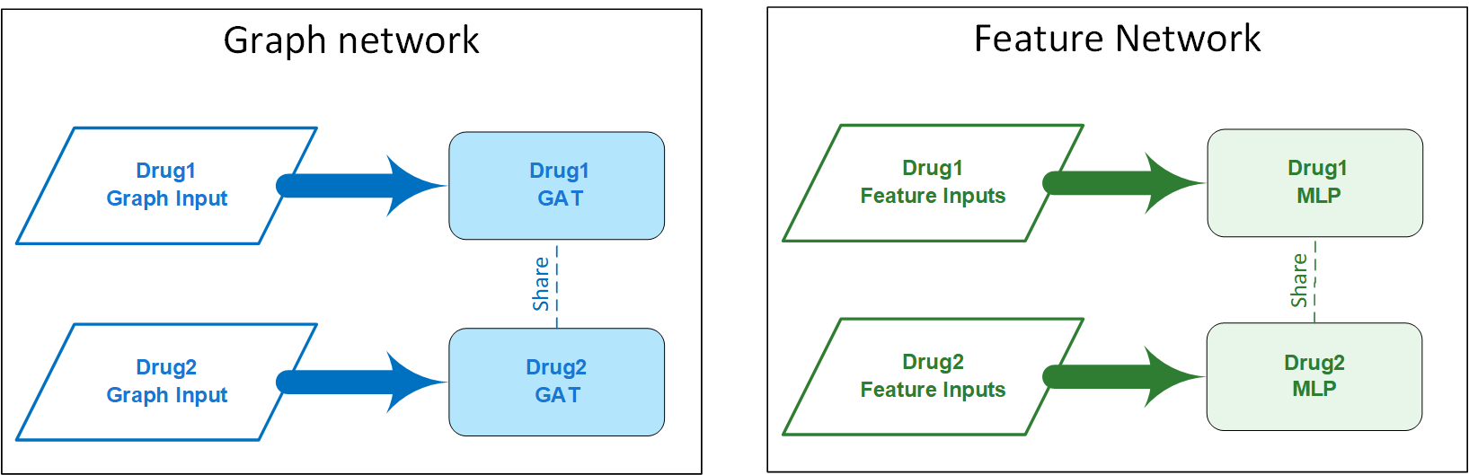
اشتراک‌گذاری پارامترها
بهبود قابلیت تعمیم
افزایش سرعت آموزش
مزایای اشتراک‌گذاری پارامترها:
کاهش تعداد پارامترها
کاهش پیچیدگی محاسباتی

Slide 20
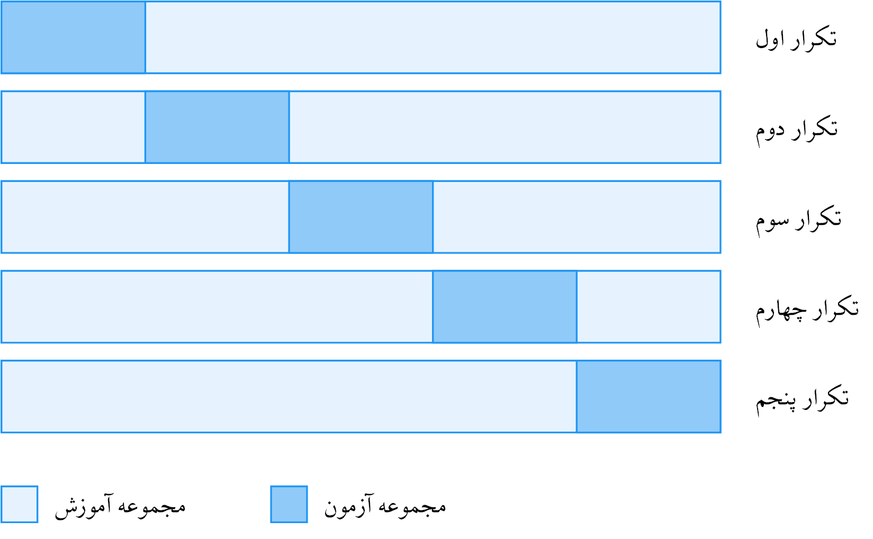
سناریوی 1

Slide 21
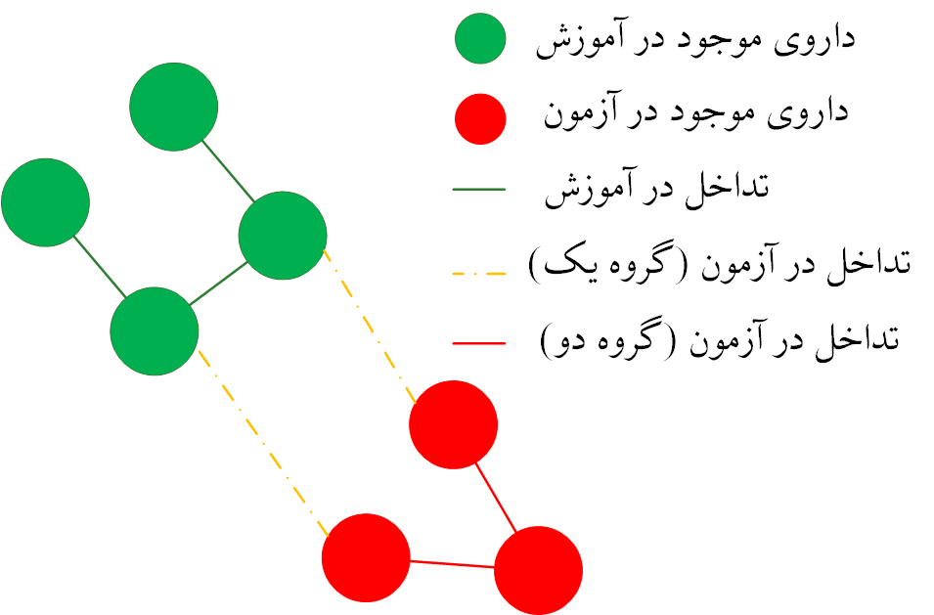
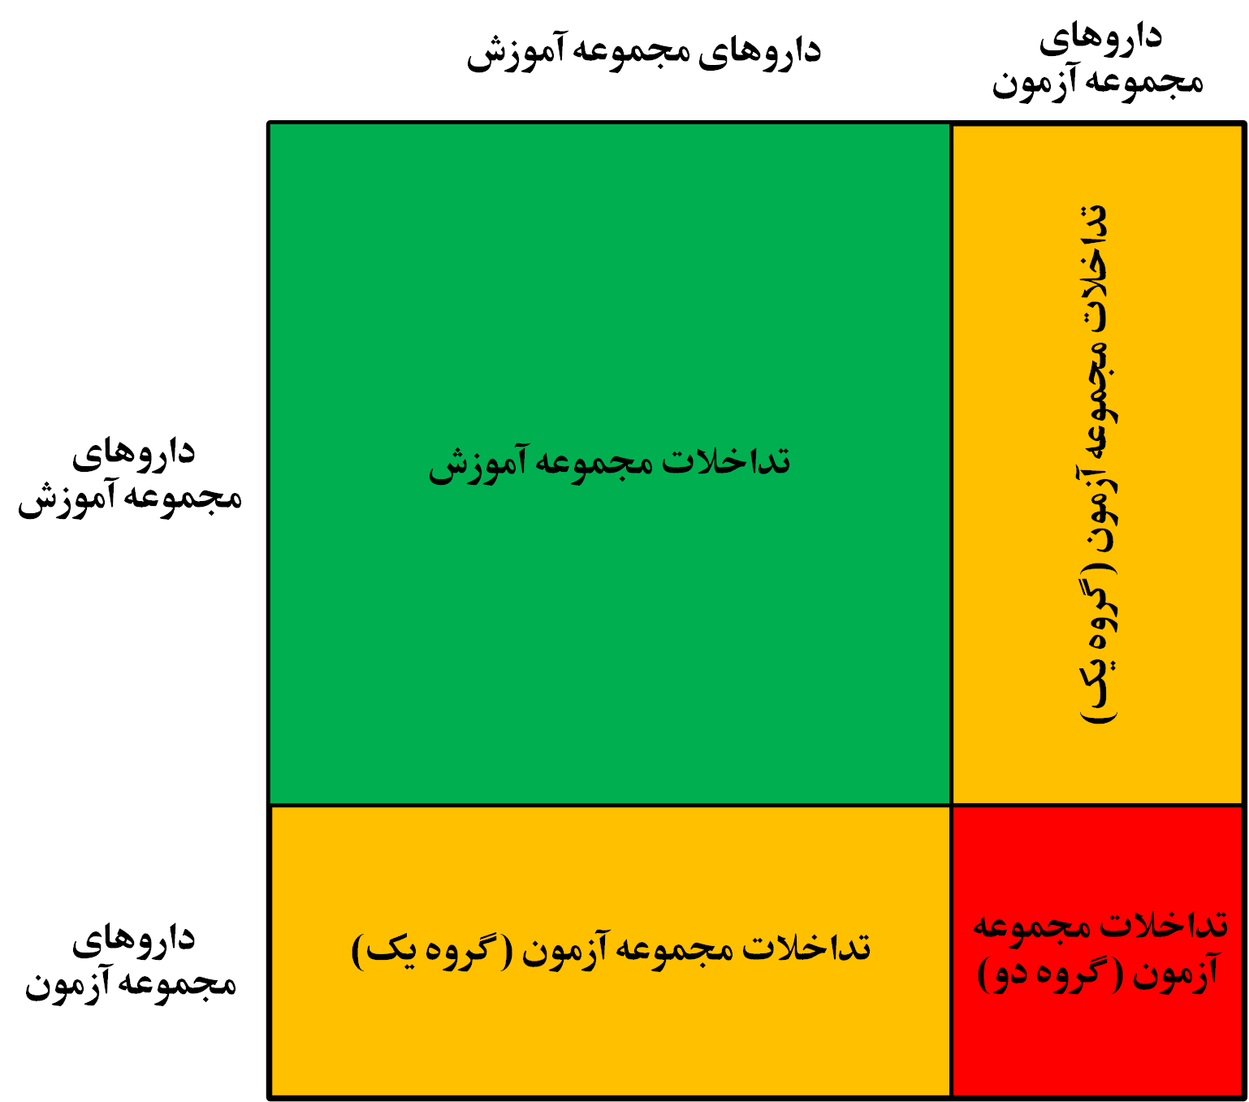
سناریوهای 2 و 3

Slide 22
مقایسه با روش‌های موجود – سناریوی 1
Model | Acc | F1-Score
 |  | Mi | Ma | W
DDI MDL | 94.5 | 94.5 | 92.5 | 94.5
Deep DDI | 92.5 | 92.5 | 88.8 | 92.5
KNN | 75.1 | 75.1 | 69.7 | 75.0
LR | 89.8 | 89.8 | 88.6 | 89.7
RF | 91.2 | 91.2 | 85.2 | 91.0
Our Model | 96.5 | 96.5 | 94.5 | 96.5

Slide 23
مقایسه با روش‌های موجود – سناریوی 2
Model | Acc | F1-Score
 |  | Mi | Ma | W
DDI MDL | 68.6 | 68.6 | 66.5 | 67.6
Deep DDI | 26.8 | 26.8 | 0.9 | 11.4
KNN | 63.0 | 63.0 | 56.9 | 62.1
LR | 64.7 | 64.7 | 64.7 | 63.8
RF | 68.9 | 68.9 | 66.3 | 67.8
Our Model | 69.8 | 69.8 | 66.6 | 68.9

Slide 24
مقایسه با روش‌های موجود – سناریوی 3
Model | Acc | F1-Score
 |  | Mi | Ma | W
DDI MDL | 50.2 | 50.2 | 45.0 | 47.4
Deep DDI | 26.7 | 26.7 | 2.3 | 11.4
KNN | 45.4 | 45.4 | 36.5 | 43.8
LR | 46.6 | 46.6 | 41.9 | 44.2
RF | 47.7 | 47.7 | 37.6 | 43.7
Our Model | 50.8 | 50.8 | 44.3 | 48.4

Slide 25
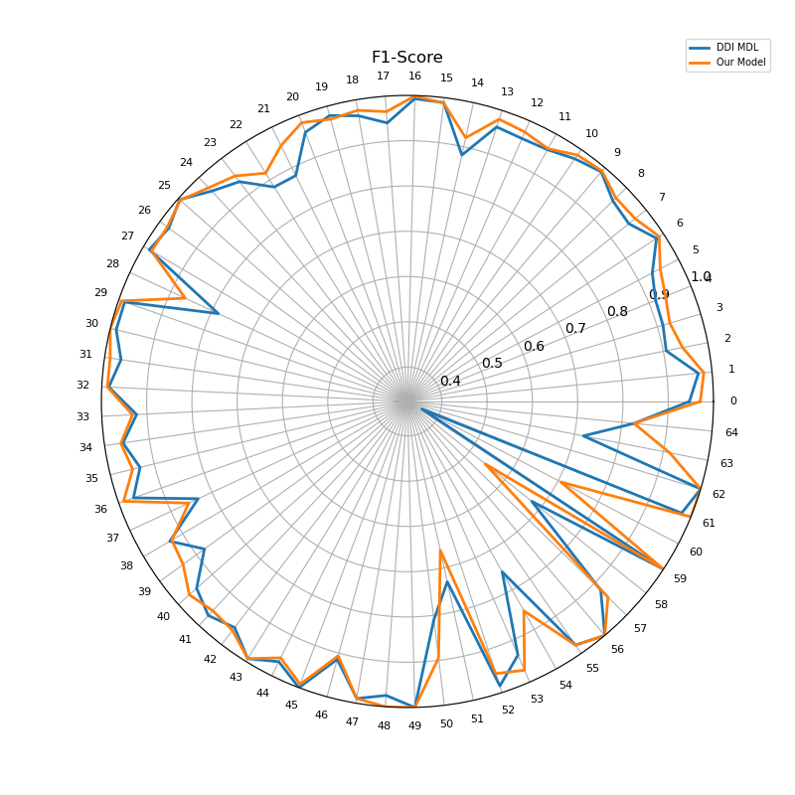
مقایسه نتایج انواع تداخل – سناریوی 1

Slide 26
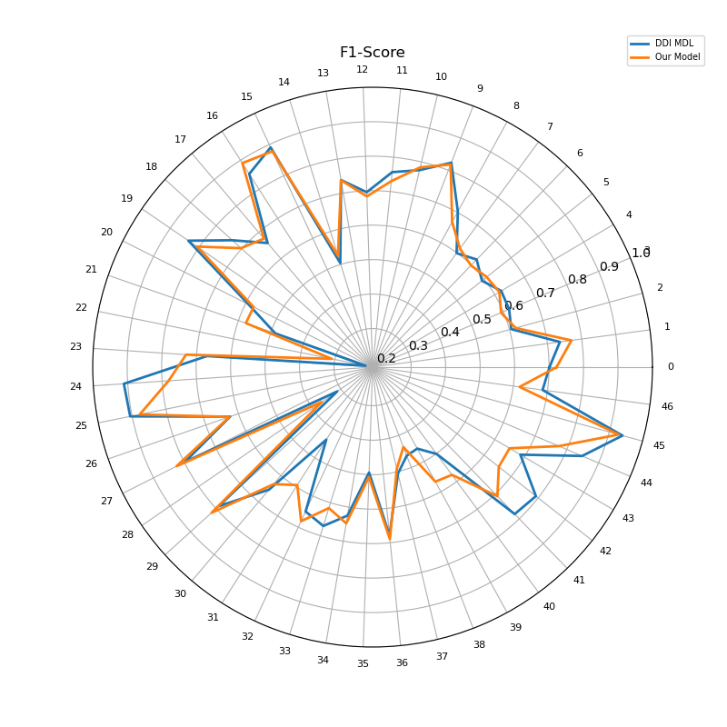
مقایسه نتایج انواع تداخل – سناریوی 2

Slide 27
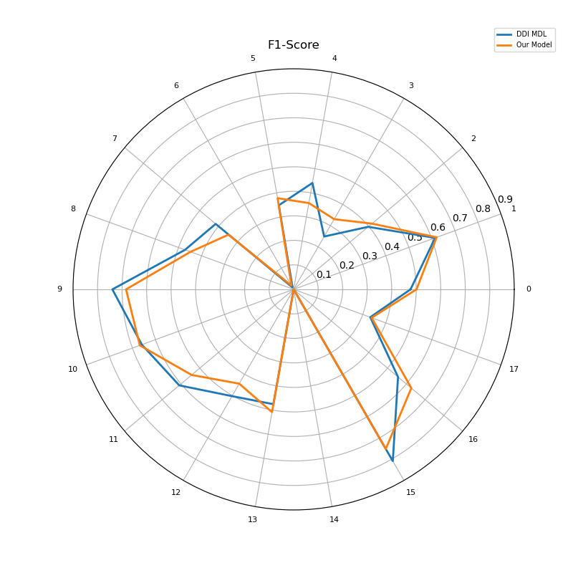
مقایسه نتایج انواع تداخل – سناریوی 3

Slide 28
مطالعه تقطیعی – سناریوی 1
Model | Acc | F1-Score
 |  | Mi | Ma | W
T + E + P | 95.5 | 95.5 | 94.1 | 95.4
S + E + P | 95.7 | 95.7 | 93.9 | 95.7
S + T + P | 95.7 | 95.7 | 94.6 | 95.7
S + T + E | 95.3 | 95.3 | 93.7 | 95.3
S + T + E + P | 96.4 | 96.4 | 95.2 | 96.3
S + T + E + P + D | 96.5 | 96.5 | 94.3 | 96.5
S + T + E + P + I | 96.4 | 96.4 | 95.0 | 96.4
S + T + E + P + Ph | 96.5 | 96.5 | 94.5 | 96.5
S + T + E + P + Moa | 96.5 | 96.5 | 95.0 | 96.5
Model | Acc | F1-Score
 |  | Mi | Ma | W
S + T + E + P + Tox | 96.3 | 96.3 | 94.5 | 96.3
S + T + E + P + M | 96.5 | 96.5 | 94.6 | 96.5
S + T + E + P + A | 96.4 | 96.4 | 94.9 | 96.4
S + T + E + P + Hl | 95.9 | 95.9 | 94.3 | 95.9
S + T + E + P + Pb | 96.4 | 96.4 | 94.8 | 96.4
S + T + E + P + Roe | 96.4 | 96.4 | 94.9 | 96.4
S + T + E + P + Vod | 96.2 | 96.2 | 94.6 | 96.2
S + T + E + P + C | 96.0 | 96.0 | 94.4 | 96.0
S + T + E + P + CD | 96.0 | 96.0 | 94.6 | 96.0

Slide 29
مطالعه تقطیعی – سناریوی 2
Model | Acc | F1-Score
 |  | Mi | Ma | W
T + E + P | 69.9 | 69.9 | 68.2 | 69.4
S + E + P | 70.4 | 70.4 | 68.2 | 69.7
S + T + P | 70.5 | 70.5 | 69.1 | 69.9
S + T + E | 70.2 | 70.2 | 67.1 | 69.4
S + T + E + P | 70.3 | 70.3 | 68.4 | 69.7
S + T + E + P + D | 69.1 | 69.1 | 65.1 | 68.2
S + T + E + P + I | 68.4 | 68.4 | 65.0 | 67.6
S + T + E + P + Ph | 69.8 | 69.8 | 66.6 | 68.9
S + T + E + P + Moa | 68.8 | 68.8 | 65.8 | 67.9
Model | Acc | F1-Score
 |  | Mi | Ma | W
S + T + E + P + Tox | 70.1 | 70.1 | 66.9 | 69.2
S + T + E + P + M | 69.2 | 69.2 | 66.4 | 68.4
S + T + E + P + A | 68.7 | 68.7 | 64.9 | 67.8
S + T + E + P + Hl | 68.9 | 68.9 | 65.8 | 68.1
S + T + E + P + Pb | 69.0 | 69.0 | 66.7 | 68.1
S + T + E + P + Roe | 68.4 | 68.4 | 64.9 | 67.8
S + T + E + P + Vod | 69.0 | 69.0 | 65.0 | 68.1
S + T + E + P + C | 69.3 | 69.3 | 66.2 | 68.4
S + T + E + P + CD | 70.9 | 70.9 | 68.3 | 70.1

Slide 30
مطالعه تقطیعی – سناریوی 3
Model | Acc | F1-Score
 |  | Mi | Ma | W
T + E + P | 50.8 | 50.8 | 44.5 | 48.8
S + E + P | 50.4 | 50.4 | 41.4 | 48.3
S + T + P | 49.9 | 49.9 | 44.3 | 48.2
S + T + E | 49.3 | 49.3 | 40.2 | 47.2
S + T + E + P | 50.6 | 50.6 | 46.7 | 49.0
S + T + E + P + D | 49.7 | 49.7 | 40.9 | 47.1
S + T + E + P + I | 49.1 | 49.1 | 41.1 | 46.8
S + T + E + P + Ph | 50.8 | 50.8 | 44.3 | 48.4
S + T + E + P + Moa | 49.9 | 49.9 | 40.1 | 47.0
Model | Acc | F1-Score
 |  | Mi | Ma | W
S + T + E + P + Tox | 50.3 | 50.3 | 42.7 | 47.8
S + T + E + P + M | 49.5 | 49.5 | 42.4 | 47.2
S + T + E + P + A | 49.3 | 49.3 | 42.2 | 47.3
S + T + E + P + Hl | 50.8 | 50.8 | 43.1 | 48.2
S + T + E + P + Pb | 48.2 | 48.2 | 42.5 | 46.0
S + T + E + P + Roe | 49.2 | 49.2 | 40.9 | 46.6
S + T + E + P + Vod | 49.1 | 49.1 | 42.5 | 46.7
S + T + E + P + C | 49.0 | 49.0 | 39.9 | 46.0
S + T + E + P + CD | 51.1 | 51.1 | 45.4 | 49.3

Slide 31
نتیجه گیری
نوآوری‌ها
معماری چندوجهی با ترکیب سه نوع داده
اشتراک گذاری پارامترها برای کاهش پیچیدگی
مزایا
سرعت بالاتر در پیش‌بینی تداخلات
کاربردها
کمک به ایمنی دارویی
قابلیت تعمیم به داروهای جدید
کاهش هزینه‌های آزمایشگاهی
شناسایی سریع تداخلات خطرناک

Slide 32
نتیجه گیری
برترین قالب های پاورپوینت 2023
جدیدترین و بروزترین قالب پاورپوینت برای دفاع پایان نامه، پروپوزال ،رساله دکتری و کارشناسی ارشد
مشاهده همه
جدیدتریــــــــــــــــــــــــــــن مقـــــــــــــــــالات
در پارد بلاگ مجموعه ی از مطالب رایگان برای ارائه پاورپوینت شامل فونت های فارسی ،بگ گراند بسم الله و رایگان برای پاورپوینت ،تم پاورپوینت رایگان در سال 2023 و متن های آماده برای تقدیر و تشکر در پاورپوینت را می توانید مطالعه و دانلود کنید.

Slide 33
ما کی هستیم و چیکار میکنیم؟
برترین قالب های پاورپوینت 2023
جدیدترین و بروزترین قالب پاورپوینت برای دفاع پایان نامه، پروپوزال ،رساله دکتری و کارشناسی ارشد
مشاهده همه
جدیدتریــــــــــــــــــــــــــــن مقـــــــــــــــــالات
در پارد بلاگ مجموعه ی از مطالب رایگان برای ارائه پاورپوینت شامل فونت های فارسی ،بگ گراند بسم الله و رایگان برای پاورپوینت ،تم پاورپوینت رایگان در سال 2023 و متن های آماده برای تقدیر و تشکر در پاورپوینت را می توانید مطالعه و دانلود کنید.

Slide 34
پیشنهادات
بهترین قالب پاورپوینت برای دفاع پایان نامه ، قالب پاورپوینت پروپوزال ، تم پاورپوینت رساله دکتری و ابزار گرافیکی پاورپوینت و همچنین قالب Word پایان نامه را در سایت پارد وب دانلود کنید

Slide 35
پارد وب مرجع دانلود تم و قالب پاورپوینت​ با ما بهترین ارائه را در سخنرانی خود تجربه کنید.
بهترین قالب پاورپوینت برای دفاع پایان نامه ، قالب پاورپوینت پروپوزال ، تم پاورپوینت رساله دکتری و ابزار گرافیکی پاورپوینت و همچنین قالب Word پایان نامه را در سایت پارد وب دانلود کنید

Slide 36

از توجه شما سپاسگذارم
www.pardweb.ir

